Slide 1
AIoT 개인 프로젝트
드론관제시스템
CCTV · 더미캠 영상 기반 인원 밀집도 관제 시스템
YOLOv8 + ByteTrack 영상분석 · Spring Boot 백엔드 · 웹/모바일 대시보드
개인 프로젝트 (기획 · 설계 · 구현 · 검증 전 과정 단독 수행)
AIoT 부트캠프 · 2026

Slide 2
목차
01
프로젝트 개요
프로젝트 소개 · 기획 의도 · 차별화 · 기능 · 개발환경 · 기대효과
02
수행 절차 · 설계
와이어프레임 · 화면 구성 (WBS·요구사항·기능명세서는 별첨 Excel)
03
설계 및 구현
AI 모델 검증 · 시스템 구성 · 핵심 코드
04
평가 및 개선
성과 · 아쉬운 점 · 향후 확장 계획
05
Q&A
예상 질문 및 답변 준비
드론관제시스템 — 개인 프로젝트 발표자료

Slide 3
01
프로젝트 개요
프로젝트 소개 · 기획 의도 · 차별화 · 주요 기능 · 개발환경 · 기대효과

Slide 4
01-1 · 산출물 가이드 #1
프로젝트명 및 소개
드론관제시스템 (CCTV · 더미캠 영상 기반 관제 시스템)
촬영된(또는 녹화된) 영상을 분석해 구역별 인원수 · 이동 · 밀집도를 집계하고, 지도 기반 PC 대시보드와 모바일 앱으로 보여주는 관제 시스템
팀 구성
담당 기능 (1인 전 영역 담당)
● 개인 프로젝트
— 기획 · 설계 · 백엔드 · 분석서버 · 웹/모바일 프론트엔드 · DB까지
— 전 영역을 본인이 단독으로 기획하고 구현
● AIoT 부트캠프 과정 중 수행
— 수업에서 배운 Java/Spring을 '실무처럼' 적용해보는 것이 목표
모듈 | 담당 내용
analysis-server | YOLOv8s+ByteTrack 영상분석, Flask API
backend-api | Spring Boot+MyBatis REST API, 인증/이벤트/통계
web-dashboard | 지도+그래프+히트맵 PC 대시보드
mobile-app | Android 앱(로그인·지도·이벤트)
db | MySQL 스키마 설계(12개 테이블)
드론관제시스템 — 개인 프로젝트 발표자료
4

Slide 5
01-2 · 산출물 가이드 #2
주제 선정 배경 · 기획 의도
문제
해결
목표
다중 인파가 모이는 역·광장·행사장에서
기존 CCTV는 '사람이 직접 영상을 계속 들여다봐야'
위험 신호를 알아챌 수 있음 — 자동 경고 체계 부재
YOLO 기반 영상분석으로 구역별 인원수 ·
밀집도를 자동 산출하고, 임계치를 넘으면
이벤트를 자동 생성해 관리자에게 알림
관제 담당자가 수십 대 카메라를 상시 주시하지
않아도, 위험 구역만 선별적으로 빠르게
확인·대응할 수 있는 구조 구축
→
→
구체적 니즈
● 현장 관리자/관제 담당자: 여러 구역을 지도에서 한눈에 보고, 혼잡 단계(정상/주의/위험)를 색으로 즉시 식별하고 싶음
● 관리자: 밀집도 임계치를 구역 특성에 맞게 직접 설정하고, 발생한 이벤트를 확인 → 조치완료까지 이력으로 남기고 싶음
● 조직: 실제 라이브 카메라가 없어도(녹화 영상 더미캠으로) 시스템 동작을 데모·검증할 수 있어야 함
드론관제시스템 — 개인 프로젝트 발표자료
5

Slide 6
01-3 · 산출물 가이드 #3
유사 서비스 분석 · 차별화
비교 대상 | 특징 | 한계
① 전통 CCTV 관제센터 | 다채널 영상을 모니터에 송출, 사람이 직접 상시 감시 | 인력 상시 투입 필요, 밀집도 수치화·자동 경고 없음
② 오픈소스 NVR (Shinobi, ZoneMinder 등) | 녹화 · 모션감지 · 다채널 관리에 특화 | AI 기반 인원수 · 밀집도 분석, 구역별 임계치 이벤트 기능은 없음
③ 상용 AI 인원계수 · 스마트시티 솔루션 | 고정밀 카운팅, 통합 관제 플랫폼 제공 | 폐쇄형 고가 패키지 — 개인/소규모 조직이 커스터마이징하기 어려움
본 프로젝트의 차별화 포인트
● 오픈소스 YOLOv8s + ByteTrack을 직접 구현 — 상용 패키지 없이 자체 인원탐지 · 추적 · 이동분석 파이프라인 구축
● 구역별 밀집도를 자동 계산하고 1 · 2단계 임계치를 넘으면 자동으로 이벤트 생성 — 중복 생성 방지 로직까지 포함
● 웹(PC 관제) + 모바일(현장 관리자) 두 클라이언트를 같은 백엔드로 동시 지원
● 실제 라이브 카메라가 없는 상태에서도 더미캠(녹화영상)으로 실시간처럼 동작을 검증 · 데모할 수 있는 구조
드론관제시스템 — 개인 프로젝트 발표자료
6

Slide 7
01-4 · 산출물 가이드 #4
주요 기능 · 서비스 컨셉
핵심 사용자 시나리오
● ① 로그인 후 지역 필터(시/구/동)로 관심 지역 선택
● ② 지도에서 구역별 카메라 마커(정상/주의/위험 색상) 확인, 카메라 카드 그리드에서 실시간 라이브뷰 · 인원 · 이벤트 수 조회
● ③ 카드 클릭 → 확대 모달에서 인원 · 밀집도 · 체류시간 · 1분 단위 그래프 · 이동분석(속도 · 방향) 확인
● ④ 밀집도가 임계치를 넘으면 자동으로 이벤트 발생 → 관리자가 이벤트 탭에서 확인 → 조치완료 처리(메모 포함)
계획 기능 vs 실제 구현 기능
기능 | 상태 | 비고
회원가입/로그인/권한(4단계) · 승인 흐름 | 완료 | 최초 가입자 자동 SUPER_ADMIN
지역 · 구역 · 카메라 CRUD, 인접구역 자동등록 | 완료
영상분석(탐지 · 추적 · 유입유출 · 이동분석) | 완료 | YOLOv8s + ByteTrack
실시간 라이브뷰 · 통계 그래프 · 지도 연동 | 완료 | web · mobile 모두
이벤트 자동 생성 · 확인 · 조치완료 · 작업이력 | 완료
통계 엑셀 다운로드 / 실시간 SSE 스트림 / 녹화 재생 | 설계 완료 · 구현 예정 | API 경로까지 설계됨
드론관제시스템 — 개인 프로젝트 발표자료
7

Slide 8
01-5 · 산출물 가이드 #5
개발 환경
구분 | 모듈별 내용 | 비고
언어 | Java 17 (backend-api) · Python (analysis-server) · JavaScript (web-dashboard) · Java (mobile-app, Kotlin 아님)
프레임워크 | Spring Boot 3.3.5 + MyBatis (Maven) / Flask + ultralytics YOLOv8s + OpenCV / 순수 HTML·JS + Chart.js / Android SDK | JPA 미사용(복잡한 집계 SQL에 MyBatis가 더 적합)
데이터베이스 | MySQL 8 (db_dronecontrol, 12개 테이블)
IDE | IntelliJ IDEA (backend-api) · Android Studio (mobile-app) | analysis-server/web-dashboard는 README에 IDE 명시 없음 — 확인 필요
빌드 도구 | Maven (backend-api) · Gradle 9.7.1 + AGP 9.4.1 (mobile-app) | web-dashboard는 빌드 도구 없이 정적 서빙
형상관리 · 협업 | Git / GitHub (개인 저장소, 단독 개발로 PR 리뷰 절차는 없음) | Git LFS로 영상 8개 관리
인프라 · 장비 | 로컬 PC(Windows, MySQL80 서비스) · Android 에뮬레이터(API 37) | 실 서버 배포는 미수행(로컬 검증)
외부 API | Google Maps JavaScript API(web) · Google Maps SDK for Android(mobile) | 웹/안드로이드 키 별도 발급
드론관제시스템 — 개인 프로젝트 발표자료
8

Slide 9
01-6 · 산출물 가이드 #6
활용 방안 · 기대 효과
활용 대상
기대 효과 (실측 근거)
● 지자체 다중밀집지역
— 지하철역 광장, 축제 · 행사장 임시 관제
● 상업시설
— 쇼핑몰, 대형 전시장 혼잡도 모니터링
● 소규모 조직의 자체 관제 구축
— 상용 패키지 없이 오픈소스로 자체 구축 가능
● 탐지 정확도
— 비겹침 구도 영상 기준 평균 67~86명 탐지, 육안 체감치와 근접(crosswalk_moderate ~67명, stadium_plaza ~86명)
● 다중 카메라 안정성
— 7대 동시 구동 시 경량 영상 8~14fps, 4K 영상 2.3~3.0fps로 끊김없이 유지(성능버그 11건 수정 후 실측)
정성적 기대 효과
● 상시 감시 인력 부담 경감 — 혼잡 단계(정상/주의/위험)가 자동 판정되어 관제 담당자는 위험 구역 위주로 대응
● 구역별 임계치를 직접 조정할 수 있어 장소 특성(좁은 통로 vs 넓은 광장)에 맞춘 민감도 설정 가능
드론관제시스템 — 개인 프로젝트 발표자료
9

Slide 10
02
수행 절차 · 설계
와이어프레임 · 화면별 기능 설명 (WBS · 요구사항명세서 · 기능명세서는 별첨 Excel 참고)

Slide 11
02-1 · 산출물 가이드 #11
와이어프레임 · 화면별 기능 설명
web-dashboard (PC) — 메인 화면 구조
mobile-app (Android) — 화면 흐름
상단바: 제목 · 탭(대시보드/통계/이벤트) · 혼잡단계 범례 · 로그아웃
LoginActivity
로그인 / 회원가입 탭 전환
지역 필터: 시 › 구 › 동 (3단 드롭다운)
↓
PendingApprovalActivity
구글 지도 (드래그 높이조절)
PRE_USER 승인대기 안내(로그아웃만 가능)
구역별 상태색 카메라 마커 + 이벤트 수 배지
마커 클릭 → 확대 모달 / 빈 곳 우클릭 → 구역·카메라 등록
↓
MainActivity
구역 목록 + 대표 캠 상태, pull-to-refresh
↓
ZoneDetailActivity
카메라 카드 그리드 (구역별)
인원/밀집도/체류시간 폴링, 가동·정지, WebView 라이브뷰
체크박스 · 상태뱃지 · 위치 · 실시간 썸네일 · 인원/이벤트 수 · 액션버튼(분석시작/중단)
클릭 시 확대모달: 그래프 + MJPEG 라이브뷰
좌하단 '▶통계' 버튼으로 통계 패널 오버레이 사이드바 오픈
↓
MapActivity
구역 마커, 마커 클릭 → 구역상세 이동
↓
EventListActivity
이벤트 목록, 관리자는 확인/조치완료
드론관제시스템 — 개인 프로젝트 발표자료
11

Slide 12
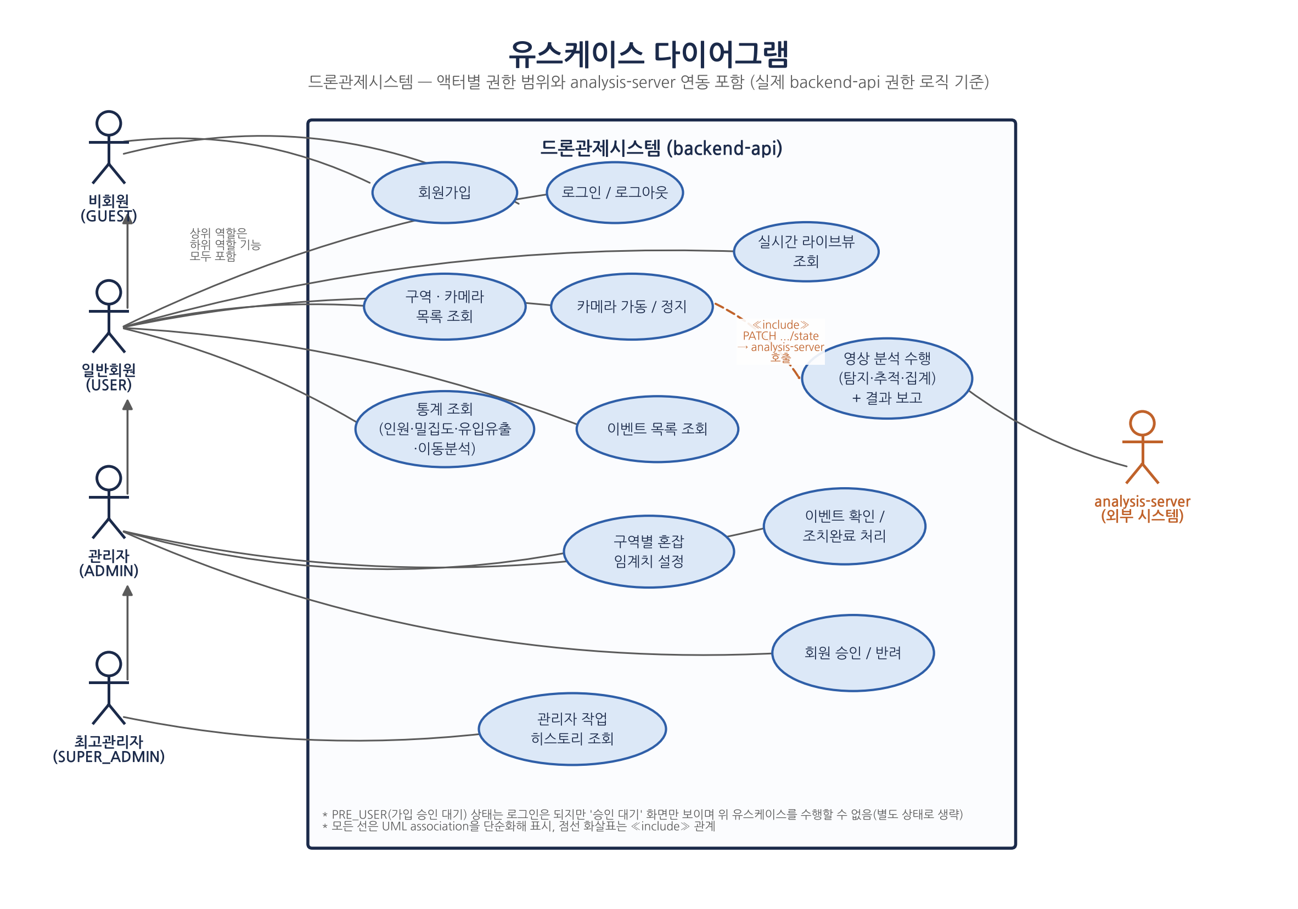
02-2 · 산출물 가이드 #10
유스케이스 다이어그램
드론관제시스템 — 개인 프로젝트 발표자료 (별첨: diagrams/10_usecase.png·pdf)
12

Slide 13
03
설계 및 구현
시스템 구성 · 데이터 흐름 · ERD · AI 모델 검증 · 드론/IoT 연동 범위 · 핵심 코드

Slide 14
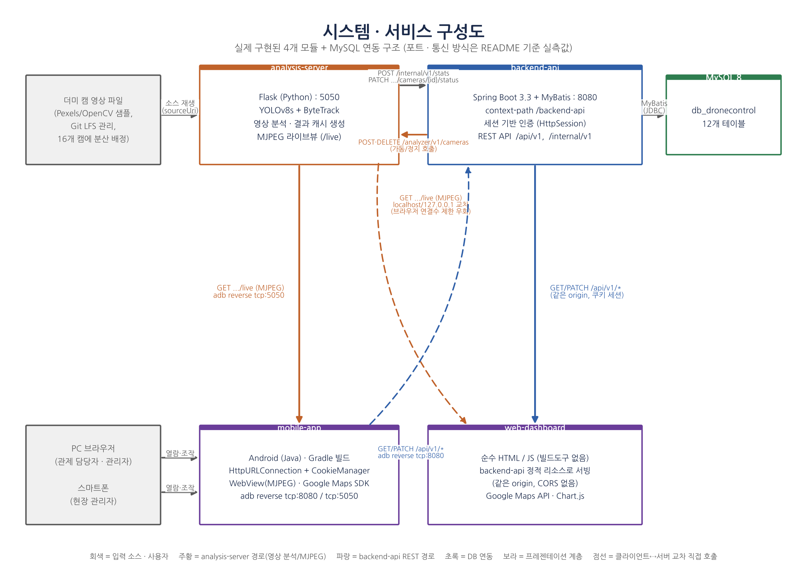
03-1 · 산출물 가이드 #12
시스템 · 서비스 구성도
드론관제시스템 — 개인 프로젝트 발표자료 (별첨: diagrams/12_system_architecture.png·pdf)
14

Slide 15
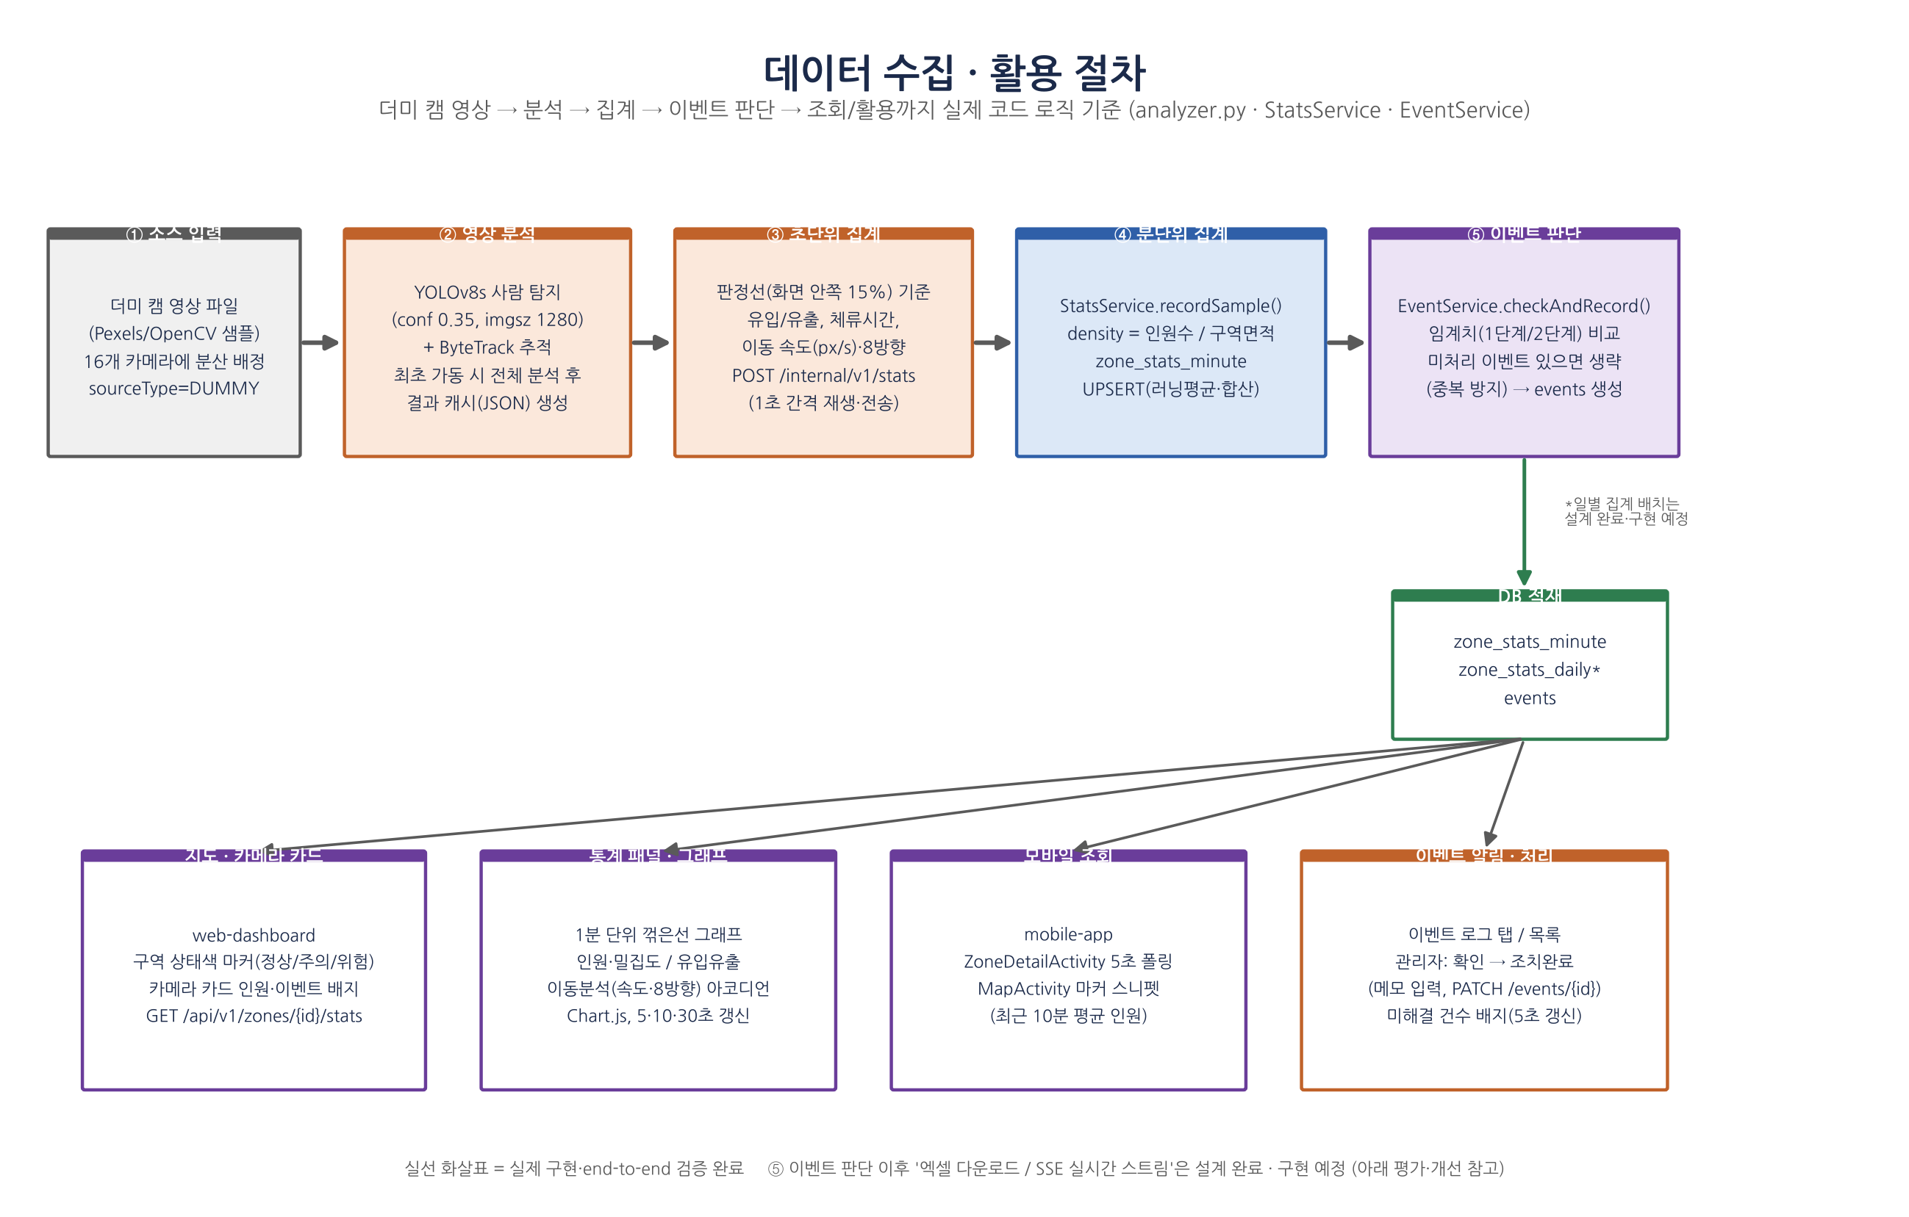
03-2 · 산출물 가이드 #13
데이터 수집 · 활용 절차
드론관제시스템 — 개인 프로젝트 발표자료 (별첨: diagrams/13_data_flow.png·pdf)
15

Slide 16
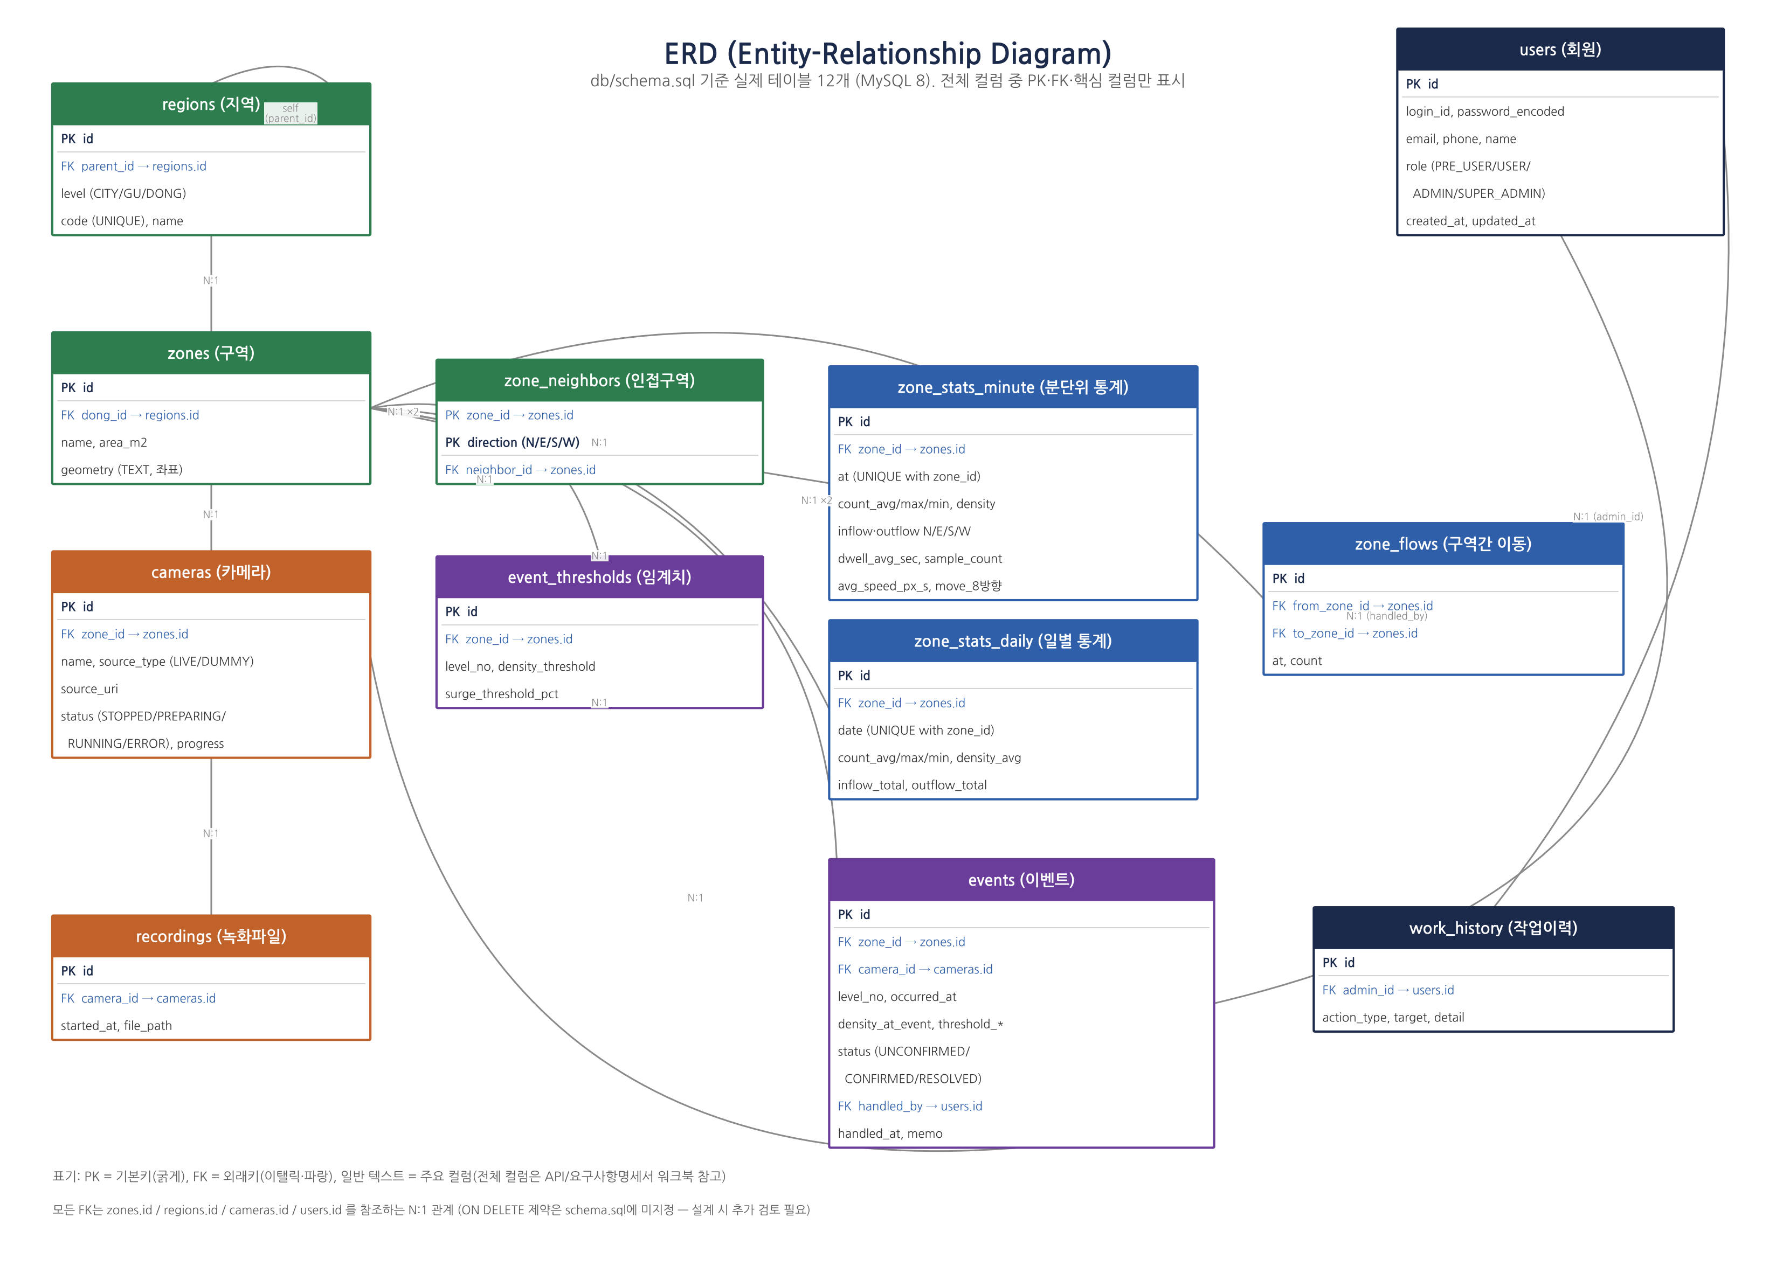
03-3 · 산출물 가이드 #14
ERD (Entity-Relationship Diagram)
드론관제시스템 — 개인 프로젝트 발표자료 (별첨: diagrams/14_erd.png·pdf, 전체 컬럼은 명세서 워크북 참고)
16

Slide 17
03-4 · 산출물 가이드 #16
AI 모델 · 성능 검증
모델 선정 과정
● OpenCV 내장 HOG+SVM 탐지 1차 시도 → 박스가 부정확해 제외
● YOLOv8n(경량) → 추론 해상도 기본값(640)으로는 밀집 군중 속 작고 먼 사람을 거의 못 잡음(화면 아래쪽 큰 사람만 탐지)
● YOLOv8s + 추론 해상도 1280으로 상향 → 동일 영상에서 평균 탐지 인원 4명 → 11명으로 개선
단계 | 모델/설정 | 테스트 영상 | 평균 탐지 인원
1차 | YOLOv8n, imgsz 640 | 극밀집 군중(~150명 겹침) | ~4명
2차 | YOLOv8s, imgsz 1280 | 극밀집 군중(동일 영상) | ~11명
3차(영상 교체) | YOLOv8s, imgsz 1280 | 비겹침 항공뷰 횡단보도(~67명) | ~67명 (육안과 근접)
추적: ultralytics 내장 ByteTrack
(model.track()) — 별도 DeepSORT
설치 불필요
검증 방법 및 한계 (솔직한 평가)
YOLO는 COCO로 사전학습된 범용 모델 — 영상별로 '학습'시키는 게 아니라 모델 크기 · 추론 해상도 · 신뢰도 임계치(conf 0.35)를 조정해 정확도를 높이는 방식.
수백 명이 겹쳐 보이는 극단적 밀집 장면은 더 큰 모델(YOLOv8m/l)을 쓰거나 카메라 각도가 덜 가파른 영상을 고르지 않는 한 일부 누락이 불가피함을 확인.
드론관제시스템 — 개인 프로젝트 발표자료
17

Slide 18
03-5 · 산출물 가이드 #17
드론 · IoT · 하드웨어 연동
해당 없음 — 실제 드론 비행체 · 센서 하드웨어는 사용하지 않음
'드론관제시스템'이라는 과제명과 달리, 실제 구현은 CCTV/더미캠(녹화 영상) 기반 영상분석 시스템
왜 실제 드론/하드웨어를 쓰지 않았는가
● 실제 드론 비행(비행 허가, 기체, 조종 인프라)과 센서 하드웨어 확보는 개인 프로젝트 범위와 기간을 초과
● 핵심 가치(영상에서 인원·밀집도를 분석하는 파이프라인)는 영상 소스가 드론이든 CCTV든 동일하게 검증 가능하다고 판단
설계상 고려한 확장 지점
● cameras.source_type은 LIVE/DUMMY ENUM으로 설계 — 실제 RTSP 라이브 소스(드론 영상 포함)도 구조적으로 수용 가능
● analysis-server는 '라이브 RTSP 또는 더미 영상 파일'을 입력으로 받도록 설계되어 있으나, 실제 검증은 전부 더미 영상 파일 기준으로만 수행 — RTSP 라이브 스트림 및 실제 드론/하드웨어 연동 테스트는 미수행(확인 필요 항목으로 명시)
드론관제시스템 — 개인 프로젝트 발표자료
18

Slide 19
03-6 · 산출물 가이드 #18
핵심 코드 ① — 유입 · 유출 판정 로직
analysis-server/core/analyzer.py
설명
def zone_of(cx, cy, width, height):
margin_x = width * MARGIN_RATIO # 화면 안쪽 15%
margin_y = height * MARGIN_RATIO
if margin_x <= cx <= width-margin_x and margin_y <= cy <= height-margin_y:
return "CENTER"
# 가장 가까운 가장자리를 N/E/S/W로 판정
...
# 트랙 ID별 이전 구역(prev)과 현재 구역(zone) 비교
prev = last_zone.get(track_id)
if prev is not None and prev != zone:
if prev != "CENTER" and zone == "CENTER":
second_in[prev] += 1 # 가장자리 -> 중앙 = 유입
elif prev == "CENTER" and zone != "CENTER":
second_out[zone] += 1 # 중앙 -> 가장자리 = 유출
● 화면 안쪽 15% 지점을 판정선으로 두고 CENTER/N/E/S/W 8개 구역으로 분류
● 트랙 ID별 '직전 구역'과 '현재 구역'을 비교해 가장자리→중앙 전환을 유입, 중앙→가장자리 전환을 유출로 집계
● 화면 안에서 새로 생기거나(사람이 중앙에서 처음 탐지) 사라지는 경우는 유입/유출에서 제외 — 판정선을 실제로 '통과'한 경우만 집계
● ByteTrack이 부여한 track_id가 프레임 간 유지되기 때문에 이 비교가 가능 — 탐지만으로는 유입/유출을 구분할 수 없고, 추적(ID 유지)이 반드시 필요한 이유
드론관제시스템 — 개인 프로젝트 발표자료
19

Slide 20
03-7 · 산출물 가이드 #18
핵심 코드 ② — 혼잡 이벤트 자동 생성
backend-api/.../event/EventService.java
설명
public void checkAndRecord(int zoneId, Integer cameraId, BigDecimal density) {
List<EventThreshold> thresholds = getThresholds(zoneId);
int crossedLevel = 0;
BigDecimal crossedThreshold = null;
for (EventThreshold t : thresholds) {
if (density.compareTo(t.getDensityThreshold()) >= 0
&& t.getLevelNo() > crossedLevel) {
crossedLevel = t.getLevelNo(); // 더 높은 단계로 갱신
crossedThreshold = t.getDensityThreshold();
}
}
if (crossedLevel == 0) return; // 임계치 미달 - 종료
if (eventMapper.selectOpenEventForZone(zoneId) != null) {
return; // 이미 미처리 이벤트가 있으면 중복 생성 안 함
}
Event event = new Event();
event.setZoneId(zoneId);
event.setLevelNo(crossedLevel);
event.setDensityAtEvent(density);
event.setThresholdDensity(crossedThreshold);
eventMapper.insertEvent(event);
}
● StatsService.recordSample()이 분단위 통계를 저장한 직후 매번 호출
● 구역별 임계치를 1단계부터 비교해 '넘은 것 중 가장 높은 단계'를 선택(동시에 여러 단계를 넘으면 더 심각한 단계로 기록)
● 같은 구역에 아직 처리되지 않은(UNCONFIRMED/CONFIRMED) 이벤트가 있으면 새로 만들지 않음 — 1분마다 계속 중복 이벤트가 쌓이는 것을 방지
● RESOLVED 처리된 뒤 다시 임계치를 넘으면 새 이벤트가 생성됨을 실제 샘플 데이터 연속 전송으로 검증(테스트결과 TC-19)
드론관제시스템 — 개인 프로젝트 발표자료
20

Slide 21
04
평가 및 개선
성과 · 목표 달성도 · 아쉬운 점 · 향후 확장 계획

Slide 22
04-1 · 산출물 가이드 #22
성과 · 목표 달성도
목표 항목 | 상태 | 근거
4개 모듈(backend/분석서버/웹/모바일) 최소기능 구현 | 완료 | README 진행상태 체크리스트 전 항목 완료 표시
회원 · 4단계 권한 · 이벤트 자동화 · 작업이력 | 완료 | 실제 로그인~승인~이벤트~이력 end-to-end 검증
영상분석(탐지 · 추적 · 유입유출 · 이동분석) | 완료 | YOLOv8s + ByteTrack, vanly-001~004
16개 카메라 다중 동시 안정 재생 | 완료 | 성능 버그 11건 수정 후 2.3~14fps로 안정화
웹(PC) + 모바일(Android) 동시 지원 | 완료 | 두 클라이언트 모두 실브라우저/에뮬레이터 검증
통계 엑셀 다운로드 / SSE 스트림 / 녹화 재생 | 미구현 | API 경로까지 설계, 구현은 보류
임계치 설정 UI(관리자 전용 수정 화면) | 부분완료 | 일부는 이동분석 아코디언에 반영, 전용 화면 미구현
실제 드론 · 하드웨어 연동 | 미구현 | 개인 프로젝트 범위 밖으로 판단해 제외
비밀번호 재설정 · 관리자 간 관리 기능 | 미구현 | 보안 우선순위상 후순위로 보류
드론관제시스템 — 개인 프로젝트 발표자료
22

Slide 23
04-2 · 산출물 가이드 #23
아쉬운 점 · 개선 계획
아쉬운 점 (한계를 숨기지 않고)
개선 계획
● 1인 개발로 인한 시간 부족
— 엑셀 다운로드 · SSE 실시간 스트림 · 녹화 재생 · 임계치 설정 UI 일부가 설계만 완료되고 구현까지 못 감
● 극밀집 군중 탐지 한계
— 수백 명이 겹치는 장면은 YOLOv8s로도 일부 누락 — 더 큰 모델(YOLOv8m/l)이나 카메라 각도 개선 필요
● 자동화 테스트 부재
— 전부 curl/실브라우저/에뮬레이터로 수동 검증 — JUnit/pytest 기반 회귀 테스트는 아직 없음
● 더미 영상 출처 기록 미흡
— Pexels 영상 5개의 정확한 다운로드 페이지 URL을 기록해두지 않아 추적성이 아쉬움(라이선스 자체는 문제 없음)
● ① 통계 엑셀 다운로드 → SSE 스트림 → 녹화 재생 순으로 우선순위를 매겨 순차 구현
● ② 임계치 설정 전용 관리자 화면 분리 구현
● ③ 핵심 로직(유입유출 판정, 이벤트 중복방지) 위주로 JUnit 단위 테스트 추가
● ④ YOLOv8m으로 교체 실험 후 추론 속도 대비 정확도 트레이드오프 재측정
● ⑤ 앞으로 영상을 새로 받을 때는 다운로드 페이지 URL을 표에 바로 기록하는 규칙 적용(이미 README에 명시)
드론관제시스템 — 개인 프로젝트 발표자료
23

Slide 24
04-3 · 산출물 가이드 #24
향후 확장 · 개인 기여
향후 고도화 방향
개인 기여 (1인 프로젝트)
● 실제 RTSP 라이브 카메라(기존 CCTV 또는 드론 영상) 연동 실험
● 통계 엑셀 다운로드 · SSE 실시간 스트림 · 녹화 재생 구현
● 더 큰 YOLO 모델(v8m/l) 또는 전용 군중계수 모델 비교 실험
● 구역 간 이동(zone_flows) 기반 멀티존 혼잡 예측(시계열 이상탐지)
● 이벤트 알림 채널 확장(푸시 알림 · 문자/카카오톡 연동)
● 실 서버 배포(클라우드) 및 부하테스트
● 기획 → DB 설계 → 백엔드(Servlet/JDBC→Spring Boot 전환) → 분석서버(PoC→Flask) → 웹 → 모바일 → 통합 → 성능튜닝 → 문서화까지 전 과정 단독 수행
● API 엔드포인트 39개 설계(구현 35개 + 설계완료·구현예정 4개, API명세서 참고)
● DB 테이블 12개 스키마 설계
● 라이브뷰 성능 버그 11건을 직접 재현 · 원인분석 · 수정(테스트결과 워크북 TC-01~21)
● 'curl로 검증되어도 브라우저로는 다르게 보일 수 있다'는 교훈을 직접 겪고 육안 확인 습관까지 체득
드론관제시스템 — 개인 프로젝트 발표자료
24

Slide 25
05
Q&A 준비
예상 질문 및 답변 — 설계 선택 이유 · 핵심 기술 · 구현 한계

Slide 26
05-1 · 산출물 가이드 #25
예상 질문 및 답변 (1/2)
Q. 왜 YOLOv8n이 아니라 YOLOv8s를 선택했나?
A. 극밀집 군중 영상에서 YOLOv8n은 평균 4명만 탐지했지만, YOLOv8s + 추론해상도 1280 조합은 11명까지 늘었습니다. 추론 속도는 더 느려지지만 '영상 속 인원을 더 정확히 세는 것'이 우선순위라 판단했습니다.
Q. 더미캠인데 어떻게 실시간처럼 보이나?
A. 캠을 가동시키면 영상 전체를 먼저 분석해 초단위 결과와 라이브뷰용 프레임을 캐시로 만들어둡니다. 이후 재생은 그 캐시를 '경과시간 기반으로' 순차 조회만 하면 되어, 실제 분석 없이도 실시간처럼 보일 수 있습니다.
Q. 밀집도는 어떻게 계산하나?
A. 분석된 인원수(personCount)를 해당 구역의 면적(zones.area_m2)으로 나눈 값입니다. 면적은 구역 등록 시 관리자가 입력하는 값이라, 정확한 면적 측정이 선행되어야 밀집도 수치의 신뢰도가 올라갑니다.
Q. 왜 Servlet+JDBC에서 Spring Boot로 전면 재작성했나?
A. 수업에서는 Servlet+JDBC를 배웠지만, '실무에서 더 가깝게 써보자'는 목표로 Spring Boot+MyBatis로 전체를 다시 짰습니다. 재작성 후 기존 버전과 동일한 결과(러닝평균·합산 수치 일치)가 나오는지 전부 재검증했습니다.
드론관제시스템 — 개인 프로젝트 발표자료
26

Slide 27
05-2 · 산출물 가이드 #25
예상 질문 및 답변 (2/2)
Q. 드론은 실제로 이 프로젝트에서 어떻게 쓰이나?
A. 현재는 실제 드론을 쓰지 않습니다. CCTV/더미캠(녹화영상) 기반으로 핵심 파이프라인을 검증했고, cameras.source_type에 LIVE가 설계돼 있어 실제 드론·RTSP 영상도 구조적으로 수용 가능하지만 검증은 못 했습니다.
Q. 다중 카메라에서 왜 느려졌고 어떻게 고쳤나?
A. 세 가지가 겹쳐 있었습니다 — 세로 영상이 제대로 안 줄어든 문제, sleep 없는 스레드가 GIL을 독점한 문제, 4K 영상에서 따라잡기 비용이 더 커지는 악순환. 각각 축소 기준 변경, 강제 sleep, 스킵 프레임 상한으로 해결했습니다.
Q. 엑셀 다운로드 · SSE는 왜 구현하지 못했나?
A. 1인 개발 기간 안에서 '영상분석 → 집계 → 이벤트 알림'이라는 핵심 파이프라인을 먼저 완성도 있게 만드는 것을 우선순위로 뒀습니다. API 경로까지는 설계해뒀고, 다음 개발 단계로 명확히 남겨뒀습니다.
Q. 가장 어려웠던 문제는 무엇이었나?
A. 브라우저의 호스트당 동시연결 6개 제한 문제였습니다. curl로는 모든 캠이 정상이었는데 브라우저에서만 캠 1대가 멈춘 것처럼 보였고, 네트워크 탭을 직접 열어 원인을 찾았습니다 — '코드 검증'과 '실제 화면 확인'은 다르다는 걸 체득했습니다.
드론관제시스템 — 개인 프로젝트 발표자료
27

Slide 28
감사합니다
드론관제시스템 — GitHub: rlaeoaud7018/DroneControllSystemApp

